Slide 1
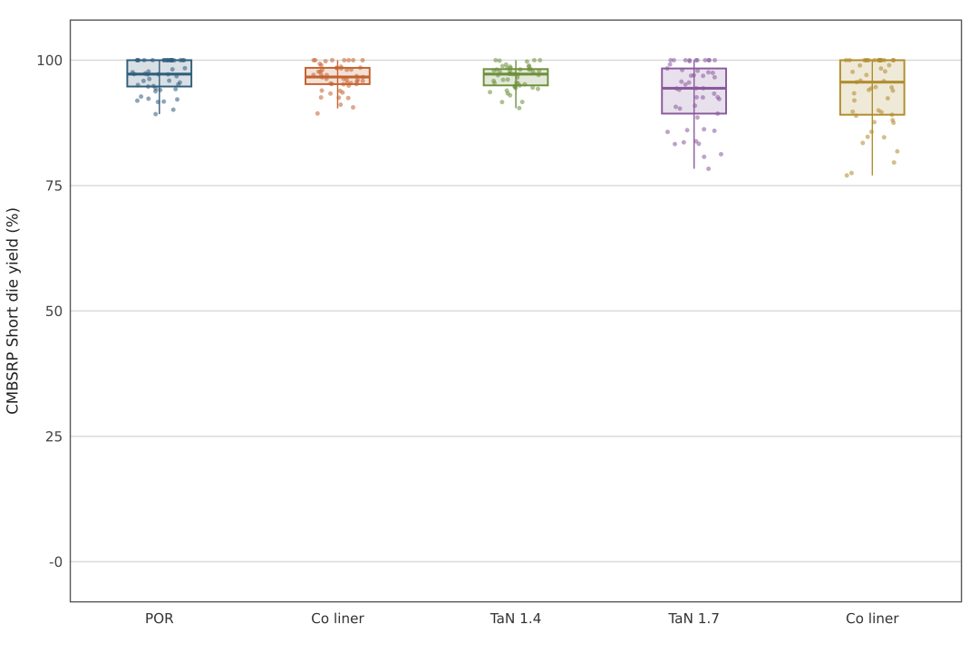
CMBSRP Short die yield by split
POR median 97%
Co liner median 97%
TaN 1.4 median 97%
TaN 1.7 median 94%
Co liner median 96%
자료 작성: LogicTD 하혜린

Slide 2


SF2 QWMJM070.67 ET results
●
평가목적 ; I2 BM barrier/liner 변경 (Co liner, TaN 1.4, TaN 1.7) 평가
●
평가결과 ;
Profile (BM split, POR 대비)
- Co liner (QWMJM_6): AASI/ASEI Δ-0.01/-0.07, ASI 8.6로 POR과 근접
- TaN 1.4 (QWMJM_20): AASI/ASEI Δ-0.03/+0.02, ASI 8.6로 POR과 근접
EDS mapping (Cu/Si/O/Ta) / Cu/liner/barrier TEM-EDS
- TaN 1.7 (QWMJM_4): AASI/ASEI Δ+0.12/+0.10로 변동 최대, ASI 8.8로 POR과 근접
WAFER |  | POR (RDD4VB_2) | QWMJM_6 | QWMJM_20 | QWMJM_4 | QWMJM_11
BM |  | TaN 2.0 | Co liner | TaN 1.4 | TaN 1.7 | Co liner
AASI |  | 22.92 | 22.91 | 22.89 | 23.04 | 23.11
ASEI |  | 10.1 | 10.0 | 10.1 | 10.2 | 10.1
ASI |  | 8.6 | 8.6 | 8.6 | 8.8 | 8.8
CMBSRP | Short | 98% | 97% | 97% | 95% | 97%
VCHN | Short | 100% | 100% | 72% | 99% | 98%
- Co liner (QWMJM_11): AASI/ASEI Δ+0.19/+0.03, ASI 8.8로 POR과 근접
Yield (CMBSRP / VCHN)
- Co liner: CMBSRP 97%로 POR 동등, VCHN 100%로 POR 동등 → 유의차 없음
- TaN 1.4: CMBSRP 97%로 POR 동등, VCHN Short 72%(-28%p) → barrier 불연속 또는 pinch-off void 에 의한 via open 추정
- TaN 1.7: CMBSRP 95%로 POR 동등, VCHN 99%로 POR 동등 → 유의차 없음
- Co liner: CMBSRP 97%로 POR 동등, VCHN 98%로 POR 동등 → 유의차 없음
결론
- TaN 1.7 는 POR 대비 전 항목 동등 → 후보 조건, Co liner·TaN 1.4·Co liner 는 Open 열화
- Co liner Open fail die 단면 분석 필요 — EBAC 국소화 병행
자료 작성: LogicTD 하혜린

Slide 3
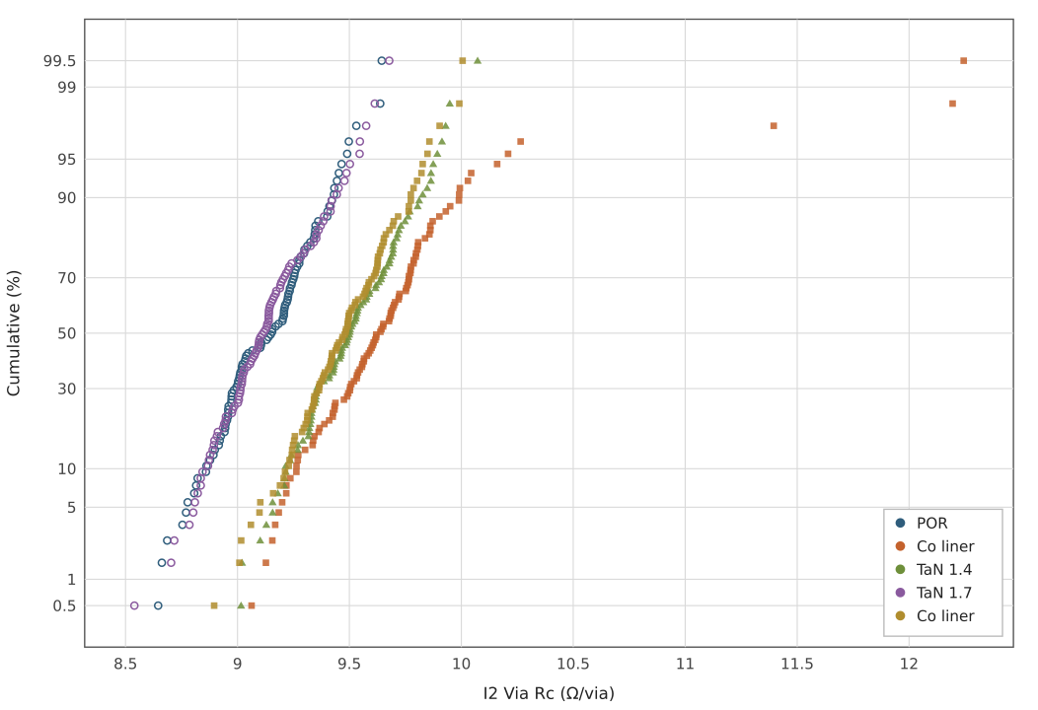
I2 Via Rc cumulative distribution
POR median 9.15
Co liner median 9.63 (+5.2%)
TaN 1.4 median 9.50 (+3.8%)
TaN 1.7 median 9.11 (-0.4%)
Co liner median 9.48 (+3.6%)
Co liner upper tail → open성 fail 과 일치
자료 작성: LogicTD 하혜린

Slide 4
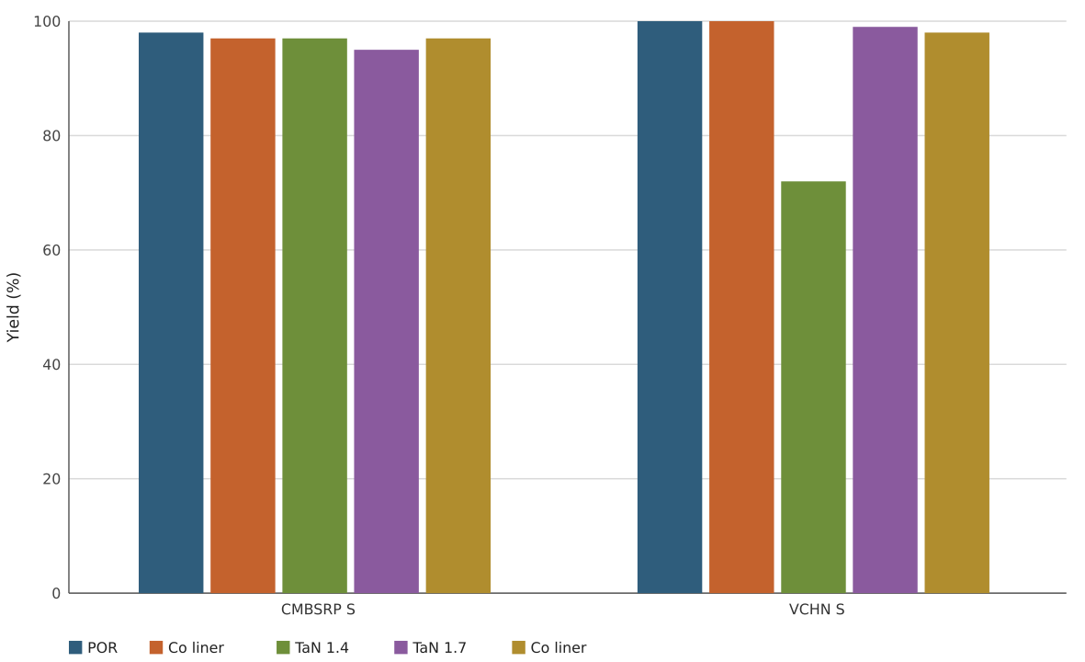
ET yield by split
●
Summary
최저: TaN 1.4 VCHN S 72%
POR 평균 99%
Co liner 평균 98%
TaN 1.4 평균 84%
TaN 1.7 평균 97%
Co liner 평균 98%
자료 작성: LogicTD 하혜린

